Slide 1

Тема урока:
«Разложение многочлена на множители с помощью комбинации различных приемов»
7 класс
(урок закрепления и совершенствования знаний)
Подготовил учитель:
Колодина Татьяна Евгеньевна, учитель математики
МАОУ «Лицей №29 г. Тамбов

Slide 2
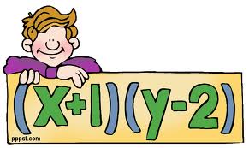
Тема урока:
«Разложение многочлена на множители
с помощью комбинации различных приемов»
Цель урока: закрепить навыки применения разложения многочленов на множители с помощью комбинации различных приемов для решения практических заданий
Проблемный вопрос: если овладеть приемами разложения многочлена на множители и научиться последовательно их применять, то получиться ли решать проще некоторые практические задачи?

Slide 3

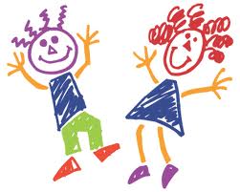
Тема урока
«Разложение многочлена на множители
с помощью комбинации различных приемов»
Цитата урока:
Мир освещается солнцем!
А человек знанием!

Slide 4
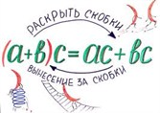
Проверка домашнего задания
8x³ + 3x²y + 3y²x + y³
МОЛОДЦЫ!
Вынесение общего
множителя за скобки
15 а²b + 3a²b³
2an – 5bm - 10bn+am
Формула сокращенного
умножения
x² + 6x +9
4a⁴ + 25b²
Не раскладывается на множители
49m² - 25n²
3a² + 3ab – 7a – 7b
Способ
группировки
2y(x – 5) + x(x – 5)

Slide 5

Тема урока
«Разложение многочлена на множители
с помощью комбинации различных приемов»
Повторим теорию
https://www.yaklass.ru/p/algebra/7-klass/razlozhenie-mnogochlenov-na-mnozhiteli-sposoby-razlozheniia-11005/razlozhenie-na-mnozhiteli-sochetanie-razlichnykh-priemov-11446/re-e36e0225-c320-4004-a888-62a6a91687be

Slide 6
Тема урока
«Разложение многочлена на множители
с помощью комбинации различных приемов»
Разложить на множители:
Пример 1.
5m
(m² – n²)
= 5m(m – n)(m + n)
5m³ – 5 mn² =
Пример 2.
x²m - x²n - y²m + y²n =
(x²m - x²n) – (y²m - y²n) =
= x²(m - n) – y²(m – n)
= (m – n)(x² – y²) =
Пример 3.
=(m – n)(x – y)(x + y)
2x² + 4xy +2y²
= 2(x² + 2xy +y²)
= 2(x +y)²

Slide 7
Тема урока
«Разложение многочлена на множители
с помощью комбинации различных приемов»
Разложить на множители:
Пример 4.
y³ – 3y² + 6y – 8
Пример 5.
n³ + 3n² + 2n
= (y³ - 8) – (3y² - 6y) =
= (y – 2)(y² + 2y +4) – 3y(y – 2)
= (y – 2)(y² - y + 4)
= n³ + 2n² + n² +2n =
= (n³ + 2n²) + (n² + 2n)
= n²(n +2) +n(n +2) =
= (n² +n)(n + 2)
= (n² +n)(n + 2)
= n(n +1)(n+2)

Slide 8

I группа Решите уравнение (х – 1)(х² + х +1) – - х²(х - 1)= 0 | Тренинг II группа Решите уравнение х³ - 16х = 0 | III группа Найти значение выражения (y + 5)(y² – 5y + 25)- – y(y² +3) при у = -2
IV группа Найти значение выражения х²у – у + ху² – х при х = 4 у = 0,25 | V группа Доказать, что если к произведению двух последовательных натуральных чисел прибавить большее из них, то получиться квадрат большего числа. | VI группа Доказать тождество а² + 7а + 10 = = (а + 2)(а +5)

Slide 9

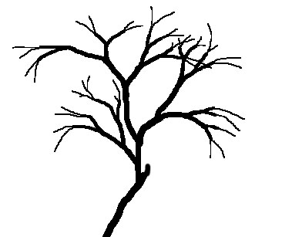

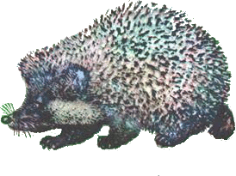


Slide 10

Тема урока
«Разложение многочлена на множители
с помощью комбинации различных п приемов»
I группа Решение уравнения х = 1 х = -1 | II группа Решение уравнения х = 0; х = 4; х =- 4 | III группа Ответ 125y - 3y; 131
IV группа Ответ (х + у)(ху – 1) = 0 | V группа Доказательство n(n + 1) + (n + 1) = = (n + 1)² | VI группа Доказать тождество а² + 5а + 2а + 10= = (а + 2)(а +5)
Подведем итоги

Slide 11

Тема урока
«Разложение многочлена на множители
с помощью комбинации различных приемов»
Задание.
Найти ошибку
(4у-3х)(3х+4у) = 9х² - 8у²
Правильный
ответ
16у² - 9х²
Кто ищет, тот всегда найдет что искать
(Илья Герчиков)

Slide 12
Тема урока
«Разложение многочлена на множители
с помощью комбинации различных приемов»
Проверочная работа. Найти ошибку
1. c³ – 0,25c = c(с – 0,25) = с(с – 0,5)(с - 0,5)
2. a²(a +4) – (a + 2)(a² – 2a +4) при а = 3
a³ + 4a² – a³ + 6 = 4a² + 6 = 4·9 + 6 = 42
3. x² – 2xc + c² – d² = (x – c)² – d² = (x + c – d)(x + c +d)
1. 0,16x²y – y³ = y(0,16x² – y²) = (0,8x – y) (0,8х+y)
2. x(x +3)² – (x – 1)(x² + x +1) при х = 2
x(x² + 3x + 9) – (x³ + 1) = x³ + 3x² + 9x - x³ – 1 =
= 3x² + 9x – 1 = 3·4 + 9·2 – 1 = 29
3. x² – a² – 10a – 25 = x² – (a - 10)² =
= (x – a + 10)(x + a – 10)
Notes:
доделать

Slide 13

Подведение итогов работы
сегодня я узнал…
я понял, что…
теперь я могу…
я научился…
мне захотелось…
было трудно…

Slide 14
Тема урока
«Разложение многочлена на множители
с помощью комбинации различных приемов»
Домашнее задание: dnevnik.ru
Задания повышенного уровня
Решите уравнение
y ³ - у² = 16y - 16
Задания творческого уровня
Докажите, что значения многочлена x³ - x при целых значениях x кратны числу 6
§ 34
№ 20.2
№ 20.4
№ 20.12

Slide 15
Спасибо за прекрасный урок!

